Slide 1



SỞ GIÁO DỤC VÀ ĐÀO TẠO TP.HỒ CHÍ MINH
TRƯỜNG THPT BÌNH KHÁNH
Tổ Công Nghệ - Tin Học
Bộ Môn: Công Nghệ 11
Công Nghệ Cơ Khí

Slide 2

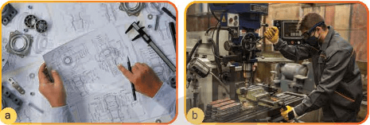
Khởi Động
Hình dưới thể hiện những công việc của một số ngành nghề trong lĩnh vực cơ khí chế tạo. Hãy mô tả và nêu ý nghĩa của công việc trong Hình a và Hình b; trong hai công việc đó, em phù hợp với ngành nghề nào hơn?

Slide 3

Người trong hình đang thiết kế sản phẩm với các chi tiết. Đây là một trong những bước đầu tạo ra sản phẩm, bởi nó lên hình ảnh, chi tiết cũng như cấu tạo/cách tạo ra sản phẩm.
Người trong hình đang dùng máy cơ khí để khoan tạo ra hình dáng sản phẩm. Công việc này giúp tạo hình của một sản phẩm.

Slide 4

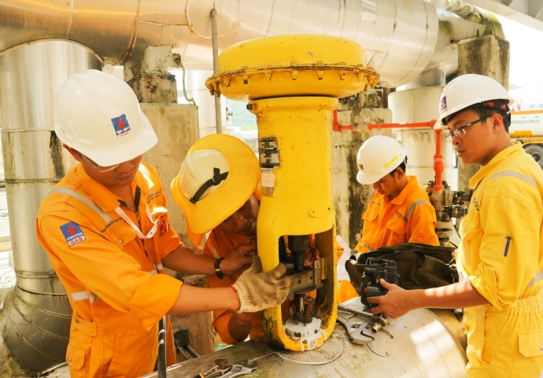
Khám phá
Em hãy quan sát hình, nêu tên gọi và mô tả công việc trong hình.
Bảo dưỡng và sửa chữa: kiểm tra, sửa chữa, đảm bảo các thiết bị cơ khí hoạt động tốt.

Slide 5
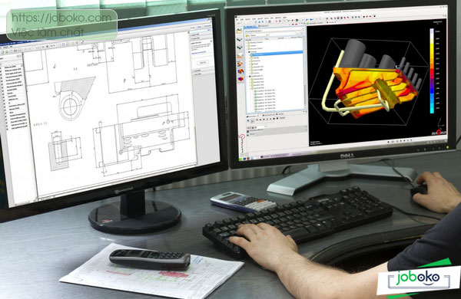
Khám phá
Em hãy quan sát hình, nêu tên gọi và mô tả công việc trong hình.
Thiết kế sản phẩm cơ khí: lên bản vẽ chi tiết sản phẩm.

Slide 6
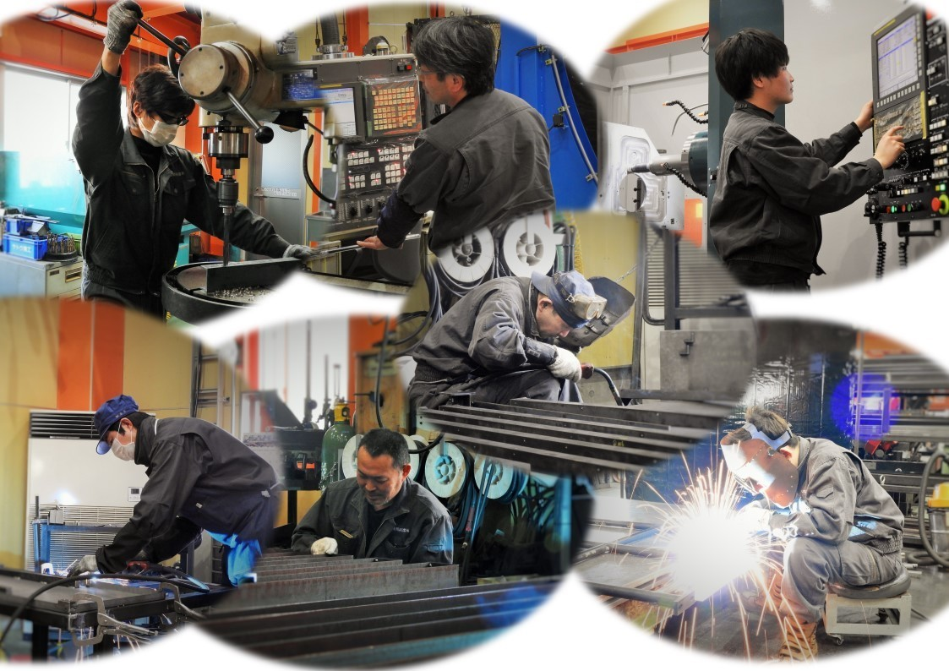
Khám phá
Em hãy quan sát hình, nêu tên gọi và mô tả công việc trong hình.
Gia công cơ khí: Sử dụng máy gia công để gia công chi tiết, tạo khuôn/hình, rèn ra các chi tiết sản phẩm.

Slide 7
Bài 2
NGÀNH NGHỀ TRONG
LĨNH VỰC CƠ KHÍ CHẾ TẠO
Mục tiêu
Nhận biết được 1 số ngành nghề phổ biến thuộc lĩnh vực cơ khí chế tạo.

Slide 8
Bài 2
NGÀNH NGHỀ TRONG
LĨNH VỰC CƠ KHÍ CHẾ TẠO
Nội dung
I. Thiết kế sản phẩm cơ khí.
II. Gia công cơ khí.
III. Lắp ráp sản phẩm cơ khí.
IV. Bảo dưỡng, sửa chữa thiết bị cơ khí.

Slide 9
I. THIẾT KẾ SẢN PHẨM CƠ KHÍ
Đọc phần I SGK trang 12 trả lời các câu hỏi sau:
1. Thiết kế sản phẩm cơ khí là gì?
2. Người thiết kế sản phẩm cơ khí cần phải dùng những công cụ, phần mềm nào để hỗ trợ?
3. Người thiết kế sản phẩm cơ khí phải có kiến thức như nào?
4. Ai là người thực hiện thiết kế sản phẩm cơ khí và thường họ làm việc ở đâu?
5. Hãy kể tên các chuyên ngành đào tạo nghề thiết kế sản phẩm cơ khí

Slide 10
I. THIẾT KẾ SẢN PHẨM CƠ KHÍ
- Thiết kế sản phẩm cơ khí: nghiên cứu và ứng dụng kiến thức toán học, khoa học và kĩ thuật để đảm bảo yêu cầu kinh tế - kĩ thuật.
- Thiết kế sản phẩm cơ khí đòi hỏi lập kế hoạch, sử dụng các phần mềm như 3D Solidworks, AutoCAD,... để lên phương án và hoàn thiện các bản vẽ gia công.

Slide 11
I. THIẾT KẾ SẢN PHẨM CƠ KHÍ
- Yêu cầu kiến thức chuyên môn sâu liên quan đến quy trình sản xuất cơ khí, tính toán thiết kế, gia công cơ khí; biết sử dụng phần mềm, có óc sáng tạo và tư duy nhanh nhạy.
- Các nghề nghiệp thực hiện: kĩ sư kĩ thuật cơ khí, kĩ sư cơ điện tử; làm việc ở phòng kĩ thuật của các doanh nghiệp cơ khí.

Slide 12
I. THIẾT KẾ SẢN PHẨM CƠ KHÍ
- Đào tạo chuyên ngành: công nghệ kĩ thuật cơ khí, công nghệ chế tạo máy, công nghệ kĩ thuật cơ điện tử, công nghệ kĩ thuật nhiệt.

Slide 13
II. GIA CÔNG CƠ KHÍ
Đọc phần II SGK trang 12, 13 trả lời các câu hỏi sau:
1. Thế nào là gia công cơ khí? Hãy kể tên các phương pháp gia công cơ khí hiện nay mà em biết?
2. Người gia công cơ khí cần phải biết làm những công việc gì?
3. Người gia công cơ khí phải có kiến thức như nào?
4. Ai là người thực hiện gia công cơ khí và thường họ làm việc ở đâu?
5. Hãy kể tên các chuyên ngành đào tạo mà em biết?

Slide 14
II. GIA CÔNG CƠ KHÍ
- Gia công cơ khí là quá trình chế tạo sản phẩm cơ khí bằng nhiều phương pháp khác nhau như đúc, hàn, rèn, khoan, tiện, phay, cắt laser,...
- Sản phẩm được tạo ra tuỳ thuộc vào yêu cầu kĩ thuật và có thể sử dụng một hoặc nhiều phương pháp gia công khác nhau.

Slide 15
II. GIA CÔNG CƠ KHÍ
- Nhóm công việc gia công cơ khí đòi hỏi người thực hiện:
+ Thiết lập chế độ làm việc và vận hành các máy công cụ khác nhau để chế tạo sản phẩm theo đúng yêu cầu kĩ thuật, đạt năng suất và an toàn.
+ Vận hành và giám sát các máy công cụ như máy tiện, phay, bào, khoan, mài,... quan sát hoạt động của máy để phát hiện lỗi và điều chỉnh máy khi cần thiết.
+ Kiểm tra phần công việc và sử dụng các dụng cụ đo kiểm để đảm bảo yêu cầu kĩ thuật của sản phẩm

Slide 16
II. GIA CÔNG CƠ KHÍ
- Đối với nhóm công việc gia công cơ khí, người thực hiện cần có kiến thức và kinh nghiệm trong:
+ Sử dụng các máy công cụ thông dụng, máy CNC.
+ Chọn và sử dụng các dụng cụ cắt, đo kiểm, đồ gá và các trang bị công nghệ.
+ Tổ chức, điều hành và thực hiện gia công sản xuất trên các máy công cụ.
+ Yêu cầu sức khoẻ tốt, tính cẩn thận, bình tĩnh, phản ứng nhanh, sáng tạo và hợp tác.

Slide 17
II. GIA CÔNG CƠ KHÍ
- Các nghề thực hiện công việc này gồm: thợ cắt gọt kim loại, thợ hàn, thợ rèn dập,... và làm việc ở các phân xưởng sản xuất phụ tùng ô tô, xe máy, đóng tàu,...
- Đào tạo chuyên ngành, nghề cắt gọt kim loại, vận hành máy công cụ là cần thiết cho người thực hiện công việc này.

Slide 18
III. LẮP RÁP SẢN PHẨM CƠ KHÍ
Đọc phần III SGK trang 13, 14 trả lời các câu hỏi sau:
1. Lắp ráp sản phẩm cơ khí là gì?
2. Người lắp ráp sản phẩm cơ khí cần phải biết làm những công việc gì?
3. Người lắp ráp sản phẩm cơ khí phải có kiến thức như nào?
4. Ai là người thực hiện lắp ráp sản phẩm cơ khí và thường họ làm việc ở đâu?
5. Hãy kể tên các chuyên ngành đào tạo mà em biết?

Slide 19
III. LẮP RÁP SẢN PHẨM CƠ KHÍ
- Sản phẩm cơ khí là tổ hợp của nhiều chi tiết. Quá trình chế tạo chi tiết là giai đoạn chủ yếu của sản xuất, đáp ứng các yêu cầu kĩ thuật.
- Lắp ráp là giai đoạn cuối cùng của sản xuất, tổ hợp các chi tiết thành sản phẩm hoàn chỉnh.
- Công việc lắp ráp sản phẩm cơ khí yêu cầu người thực hiện phải dựa trên bản vẽ lắp để thiết kế quy trình lắp hợp lí và đảm bảo các yêu cầu kỹ thuật và tăng năng suất.

Slide 20
III. LẮP RÁP SẢN PHẨM CƠ KHÍ
- Các nghề thực hiện công việc này bao gồm kĩ sư, kĩ thuật viên cơ khí, kĩ thuật viên máy, công cụ, và thường làm việc tại phân xưởng lắp ráp sản phẩm của nhà máy cơ khí, ô tô, xe máy, vv.
- Người thực hiện công việc này cần được đào tạo trong các ngành công nghệ kỹ thuật cơ khí và cơ kỹ thuật bao gồm chế tạo máy, hàn, rèn dập, vv. để đảm bảo an toàn lao động.

Slide 21
IV. BẢO DƯỠNG, SỬA CHỮA THIẾT BỊ CƠ KHÍ
Đọc phần IV SGK trang 14, 15 trả lời các câu hỏi sau:
1. Bảo dưỡng, sửa chữa thiết bị cơ khí là gì?
2. Người bảo dưỡng, sửa chữa thiết bị cơ khí cần phải biết làm những công việc gì?
3. Người bảo dưỡng, sửa chữa thiết bị cơ khí phải có kiến thức như nào?
4. Ai là người thực hiện bảo dưỡng, sửa chữa thiết bị cơ khí và thường họ làm việc ở đâu?
5. Hãy kể tên các chuyên ngành đào tạo mà em biết?

Slide 22
IV. BẢO DƯỠNG, SỬA CHỮA THIẾT BỊ CƠ KHÍ
Bảo dưỡng, sửa chữa thiết bị cơ khí đòi hỏi người thực hiện:
+ Kiểm tra tình trạng hoạt động và lỗi của máy.
+ Bảo trì và xử lý các hư hỏng.
+ Kiểm tra khả năng làm việc của thiết bị định kì.
+ Thường xuyên kiểm tra để đưa ra phương án cải thiện, bảo trì và tránh hư hỏng.
+ Lập kế hoạch, quy trình tháo lắp và sửa chữa.

Slide 23
IV. BẢO DƯỠNG, SỬA CHỮA THIẾT BỊ CƠ KHÍ
- Người thực hiện nhóm công việc này cần:
+ Hiểu biết nguyên lí hoạt động và kiến thức chuyên sâu về thiết bị cơ khí.
+ Sức khoẻ tốt và kĩ năng giao tiếp tốt.
+ Được đào tạo phù hợp và tuân thủ nội quy lao động.

Slide 24
IV. BẢO DƯỠNG, SỬA CHỮA THIẾT BỊ CƠ KHÍ
- Nghề nghiệp thực hiện nhóm công việc này gồm kĩ sư, kĩ thuật viên cơ khí, máy, công cụ.
- Cần được đào tạo theo các chuyên ngành phù hợp như: kĩ thuật cơ khí, kĩ thuật nhiệt, kĩ thuật cơ điện tử,...

Slide 25

Kết nối năng lực
Từ các công việc trong lĩnh vực cơ khí chế tạo, em hãy đánh giá sự phù hợp của bản thân với một trong những ngành nghề đó.

Slide 26
Kết nối năng lực
Bản thân em tự thấy mình phù hợp với nghề thiết kế sản phẩm cơ khí. Vì em đáp ứng được một số yêu cầu của nghề như:
- Lập được kế hoạch thiết kế theo đúng tiến độ để lên phương án, thiết kế 3D chi tiết cũng như hoàn thiện các bản vẽ gia công bằng các phần mềm 2D.
- Có kiến thức chuyên môn sâu liên quan đến quy trình sản xuất cơ khí, truyền động, lắp ghép chi tiết; am hiểu các vấn đề kĩ thuật cơ khí như tính toán thiết kế, gia công cơ khí; biết sử dụng các phần mềm phục vụ thiết kế, mô phỏng; có óc sáng tạo, tư duy nhanh nhạy.
- Tương lai em sẽ học chuyên ngành công nghệ kĩ thuật cơ khí.

Slide 27


Vận dụng
Tìm hiểu các trường đại học, các cơ sở đào tạo ở Việt Nam đào tạo các chuyên ngành công nghệ chế tạo máy, gia công áp lực, kĩ thuật nhiệt, cơ điện tử, gia công cắt gọt, rèn dập, …

Slide 28
Vận dụng
Một số trường đại học, các cơ sở đào tạo ở Việt Nam đào tạo các chuyên ngành công nghệ chế tạo máy, gia công áp lực, kĩ thuật nhiệt, cơ điện tử, gia công cắt gọt, rèn dập:
- Đại học Bách Khoa TPHCM
- Đại học sư phạm kĩ thuật TPHCM
- Đại học công nghiệp TPHCM.

Slide 29
Vận dụng
Kể tên các máy, thiết bị cơ khí dùng trong sản xuất cơ khí ở địa phương và sử dụng trong sinh hoạt gia đình.
Một số sản phẩm cơ khí dùng trong sinh hoạt gia đình:
1. Máy bơm
2. Máy giặt
3. Máy phát điện
4. Máy hút bụi
5. Máy xay sinh tố,....

Slide 30

Hướng Dẫn Về Nhà
Ôn tập kiến thức đã học
Xem trước bài 3
Hoàn thành bài tập vận dụng

